Slide 1
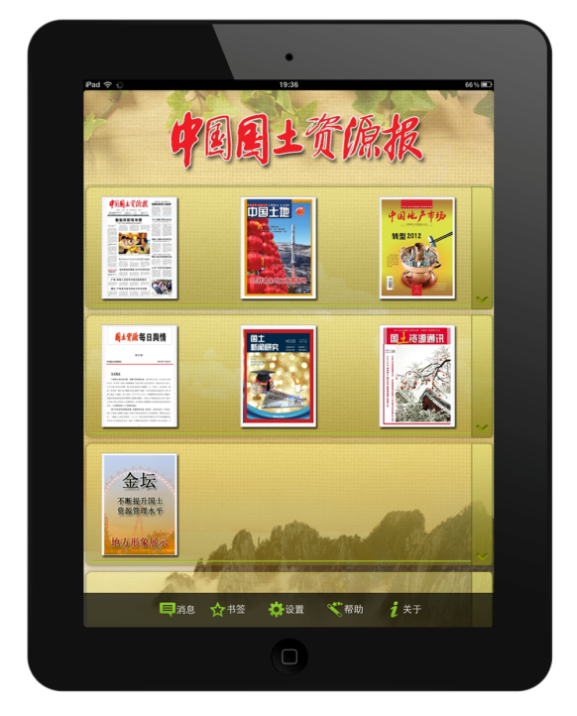
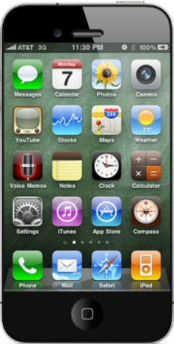
墨香移动报刊阅读系统
墨香移动报刊阅读系统是基于iPhone和Android智能移动终端和3G或WIFI无线网络开发的“云”报纸阅读系统，大众可以通过它进行随时随地的阅读报纸。
Notes:
打破传统单纯纸质报纸读报的形态，给大众提供更丰富的报纸阅读方式。
在全球随时随地通过3G或WIFI移动网络实时进行看报、读报，打破传统报纸地域性限制，扩大报纸的发行覆盖面。

Slide 2
报刊大全
收藏文章
墨香移动阅读
地域检索
关注焦点
报刊检索

Slide 3
支持多份报纸阅读

Slide 4
方便快捷的报纸检索
Notes:
输入报纸名称，可以查找您需要的报纸

Slide 5
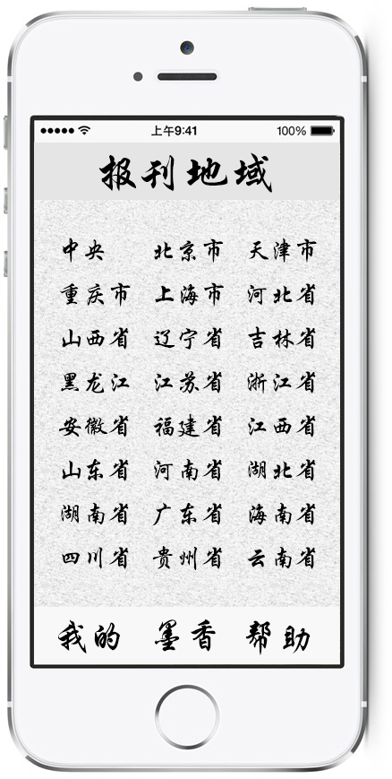
选择地区，
就能浏览当地报纸

Slide 6
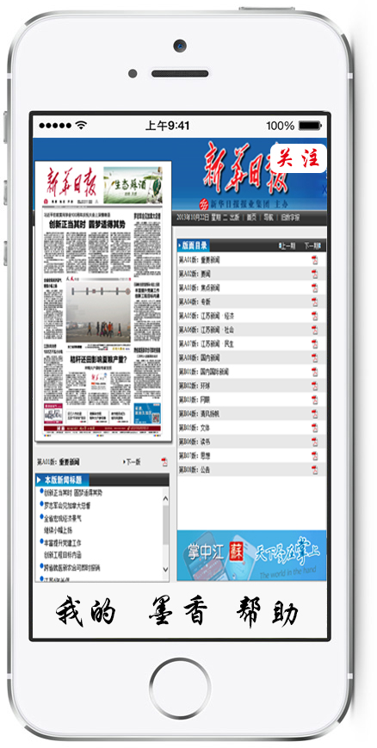
用户可以关注自己喜欢的报纸
Notes:
长按屏会出现关注按钮

Slide 7
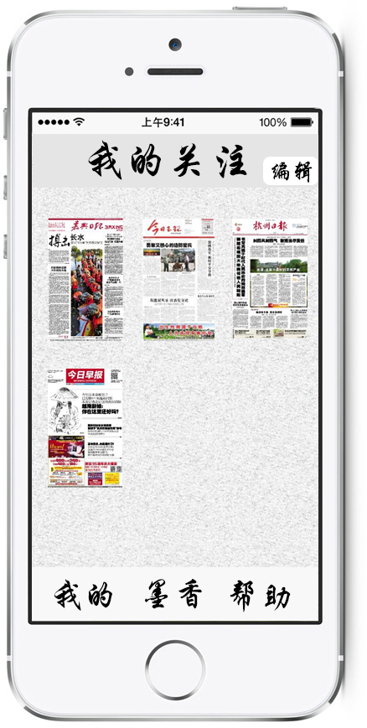
关注的报纸，通过编
辑可以删除关注

Slide 8
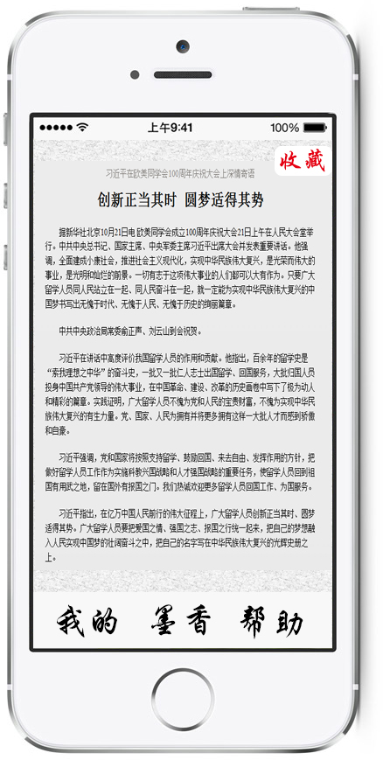
用户可以收藏自己喜欢的文章

Slide 9
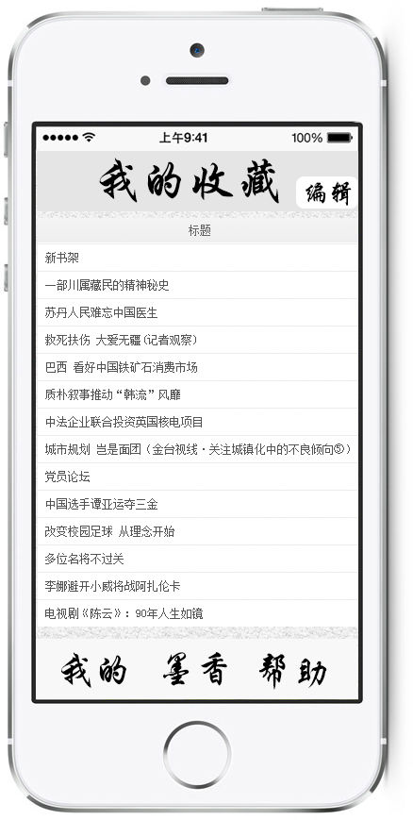
收藏夹中的文章

